Slide 1

ANALİTİK AĞ SÜRECİ
HAZIRLAYAN:
Arş. Gör. Ayça Nur ŞAHİN
ANP

Slide 2

GİRİŞ
İnsanoğlunun en çok zorlandığı aşama ‘karar vermek’
Ekonomik araştırmalarda ise bir çok çalışma insan kararlarına bağlı

Slide 3

KARAR VERME
Karar verme aşamasında bir çok kriter göz önünde bulundurulmalı ve bu kriterlere göre bir seçim yapılmalıdır.
Kriter sayısı ve alternatifler arttıkça insan zekasının tüm kriter ve alternatifler arasındaki ilişkileri değerlendirmesi ve karara varması çok zor ve hatta mümkün değildir.
Bu noktada ise çok kriterli karar verme tekniğini kullanmak gerekecektir.

Slide 4

ANALİTİK HİYERARŞİ SÜRECİ
İlk olarak 1968 yılında Myers ve Alpert ikilisi tarafından ortaya atılmış,
1977 de ise Thomas Saaty tarafından bir model olarak geliştirilerek karar verme problemlerinin çözümünde kullanılabilir hale getirilmiştir.

Slide 5


HİYERARŞİ NEDİR
Her seviyesi üst sıralara çıktıkça azalma eğilimi gösteren ve bir üst sıradakinin amacına uygun birçok karşılaştırma faktöründen oluşan ve derecelendirme vazifesini gören her ağ yapıya “hiyerarşi” adı verilir.

Slide 6
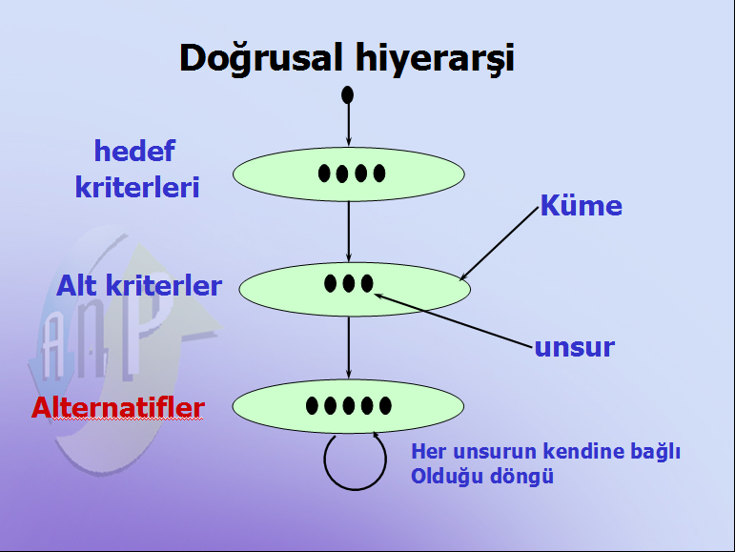

Slide 7


Hiyerarşik yapının oluşturulmasında önemli hususlar
1.Hiyerarşik yapı, problemi en iyi şekilde temsil etmelidir.
2.Problemi etkileyen tüm yan faktörler göz önüne alınmalıdır.
3.Çözüme ışık tutabilecek tüm yayın ve belgeler dikkate alınmalıdır.
4.Problemin içerisinde rol alacak katılımcılar belirlenmelidir.

Slide 8




AHP metodunun uygulanması:
1. Hiyerarşilerin Oluşturulması : Karar verme problemi ayrıntılı olarak incelenerek karar öğeleri ortaya konulur ve hiyerarşik yapı oluşturulur.
2. İkili Karşılaştırmaların Yapılması : Hiyerarşik yapının her seviyesinde yer alan öğelerin, bir üst seviyede bulunan öğe üzerindeki göreli önemlerine göre, ikili karşılaştırılmaları yapılır.
3. Sonuçların Hesaplanması : Karar alternatiflerinin sıralamasının belirlenmesi için ana hedefe olan göreli ağırlıkları hesaplanır.

Slide 9


ORGANİK TARIM
ÖRNEĞİ
ALTERNATİFLER
ÜRÜN GRUBU
A1. Ekolojik sebze/meyve
A2. Ekolojik kuruyemiş
A3. Ekolojik süt ve süt ürünleri

Slide 10

KRİTERLER
B.ÜRÜN ÖZELLİKLERİ
C.ÜRÜN DAĞITIM KANALI
D.İLETİŞİM KANALI
E.PROJELER/FAALİYETLER
F.STRATEJİ/POLİTİKA

Slide 11
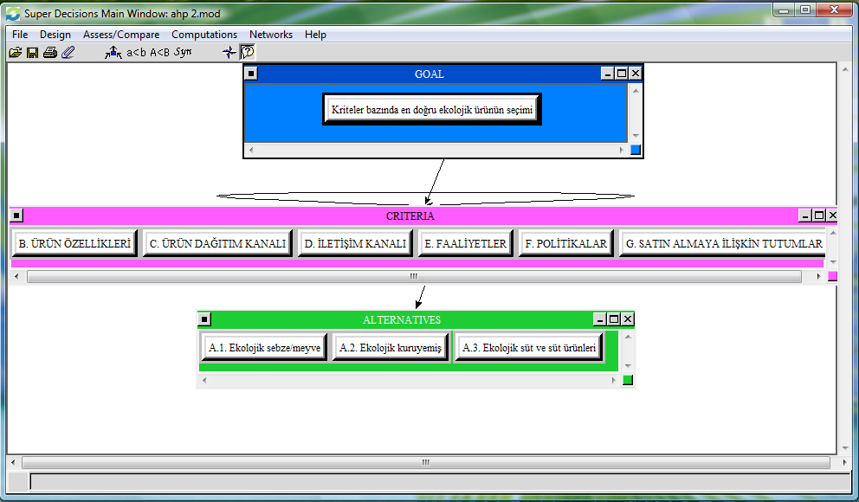
AHS ORGANİK ÜRÜN ÖRNEK MODELİ

Slide 12
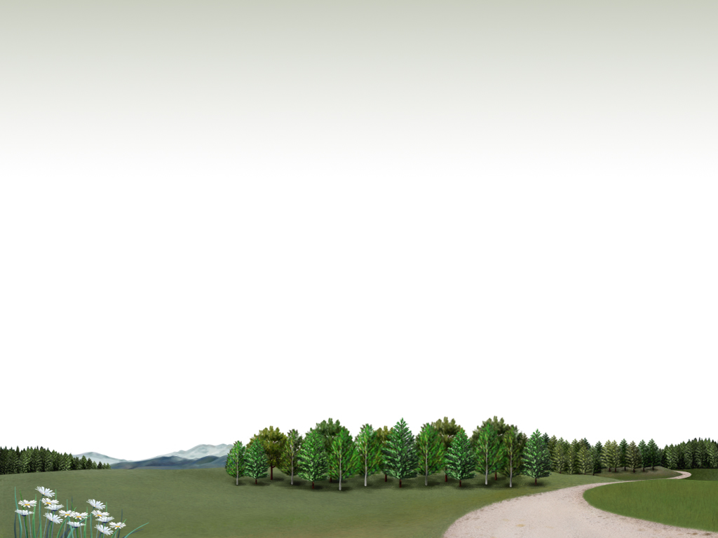

ANALİTİK AĞ SÜRECİ
Pek çok karar problemi, üst düzeydeki elemanların alt düzeydeki elemanlara bağlılığını ya da karşılıklı etkileşimlerini içerdiğinden hiyerarşik bir şekilde modellenemez.
Ayrıca hiyerarşi düzeninde olduğu gibi yalnızca ölçütün önemliliği seçeneğin önemliliğini belirlemez, aynı zamanda seçeneklerin önemliliği de ölçütlerin önemliliğini belirler.
AAS

Slide 13

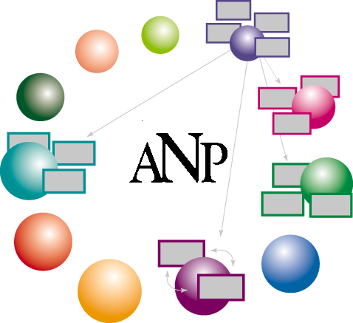
ANALİTİK AĞ SÜRECİ NEDİR
Thomas Saaty tarafından geliştirmiş,
Objektif hem de sübjektif değerlendirme kriterlerini dikkate alabilen,
Bugüne kadar onlarca farklı karar verme aşamasında kullanılmış ve başarısı kabul edilmiş bir karar verircidir.

Slide 14

Temel
Kavramlar
Geri Bildirim
(FEEDBACK)
Ağ Oluşumu
Dışsal ve İçsel
Bağımlılık

Slide 15
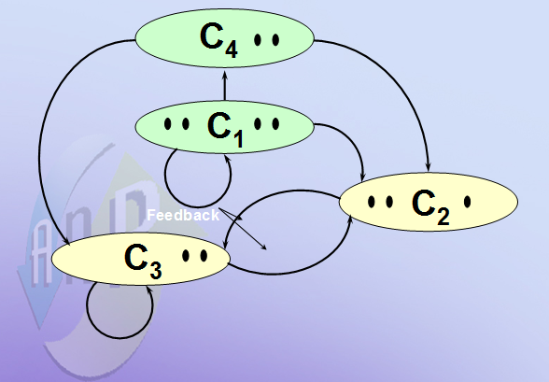
Geri Bildirim (FEEDBACK) ve
Ağ (NETWORK) Oluşumu :

Slide 16
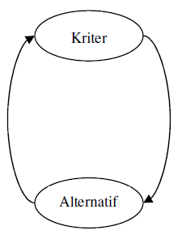
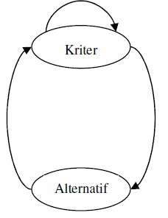

Analitik Ağ Süreci
(AAS)
Şekil 1. AAP ’ de dışsal bağımlılık
Şekil 2. AAP ’ de içsel bağımlılık
Notes:
Dışsal bağımlılık (outer dependence): Bir kriterin kendisinden farklı bir kümede bulunan kriterle veya alternatiflerin bulunduğu küme ile var olan etkileşimini gösteren bağımlılıktır.
İçsel bağımlılık (innear dependence): Aynı küme içinde yer alan kriterlerin birbirleriyle olan etkileşimini gösteren bağımlılıktır.

Slide 17



AAS
AHS

Slide 18
1. Adım : Kümelerin, elemanların ve ilişkilerin belirlenmesi
Bu ağ modelini oluşturmak için öncelikle benzer nitelikleri taşıyan elemanların bir arada bulunduğu kümeler belirlenir.
Kümeler ve her bir kümede bulunacak elemanlar (kümenin cinsine göre kriter,
amaç, alternatif gibi elemanlar olabilir) belirlendikten sonra, tüm elemanlar arasındaki ilişkiler tespit edilir.

Slide 19
2. Adım: Küme karşılaştırmalarının yapılması
Kümelerin birbiri üzerindeki etkilerinin belirlenmesi “küme karşılaştırmaları”
Hücreye girilecek değerin belirlenmesi için şu tipte bir soru sorulur:
“A kümesinin B kümesi üzerindeki etkisi C kümesi üzerindeki etkisinden ne kadar fazladır/azdır?”.
Notes:
Kümelerdeki elemanların birbirleriyle olan ilişkilerine bağlı olarak, kümelerin birbiri üzerindeki etkilerinin, ağırlıklarının belirlenmesi amacıyla “küme karşılaştırmaları” yapılır.
Küme karşılaştırmaları yapılırken her bir küme bazında, bu kümenin etkilediği kümelerin karşılaştırıldığı ikili karşılaştırma matrisleri oluşturulur. Dolayısıyla bir küme bazında küme karşılaştırmaları yapılması için, bu kümenin en az iki kümeyi etkilemesi gerekmektedir (kümenin etkilediği kümelerden biri kendisi de olabilir).
Bu matriste hücreye girilecek değerin belirlenmesi için şu tipte bir soru sorulur: “A kümesinin B kümesi üzerindeki etkisi C kümesi üzerindeki etkisinden ne kadar fazladır/azdır?”.

Slide 20

3.Adım: Eleman karşılaştırmalarının yapılması
İkili karşılaştırma matrisleri oluşturularak “eleman karşılaştırmaları”
Bu elemanın en az iki elemandan etkilenmesi ➔(etkilendiği elemanlardan biri kendisi de olabilir)

Slide 21
Hiyerarşik yapının oluşturulmasında önemli hususlar :
AAS’de Kullanılan Ölçek
Önem Derecesi | Tanım | Açıklama
1 | Eşit derecede önemli | İki faaliyet amaca eşit düzeyde katkıda bulunuyor
3 | Orta derecede önemli | Tecrübe ve yargı bir faaliyeti orta derecede tercih ettiriyor
5 | Kuvvetli derecede önemli | Tecrübe ve yargı bir faaliyeti diğerine kuvvetli derecede tercih ettiriyor
7 | Çok kuvvetli derecede önemli | Bir faaliyet güçlü bir şekilde tercih ediliyor ve baskınlığı uygulamada rahatlıkla görülüyor.
9 | Aşırı derecede önemli | Bir faaliyetin diğerine tercih edilmesine ilişkin kanıtlar çok büyük güvenirliğe sahip
2,4,6,8 | Ortalama değerler | Uzlaşma gerektiğinde kullanılmak üzere iki ardışık yargı arasına düşen
1. Hiyerarşik yapı, problemi en iyi şekilde temsil etmelidir.
2. Problemi etkileyen tüm yan faktörler göz önüne alınmalıdır.
3. Çözüme ışık tutabilecek tüm yayın ve belgeler dikkate alınmalıdır.
4. Problemin içerisinde rol alacak katılımcılar belirlenmelidir.
Çizelge 1. AAS yönteminde kullanılan derecelendirmeler

Slide 22
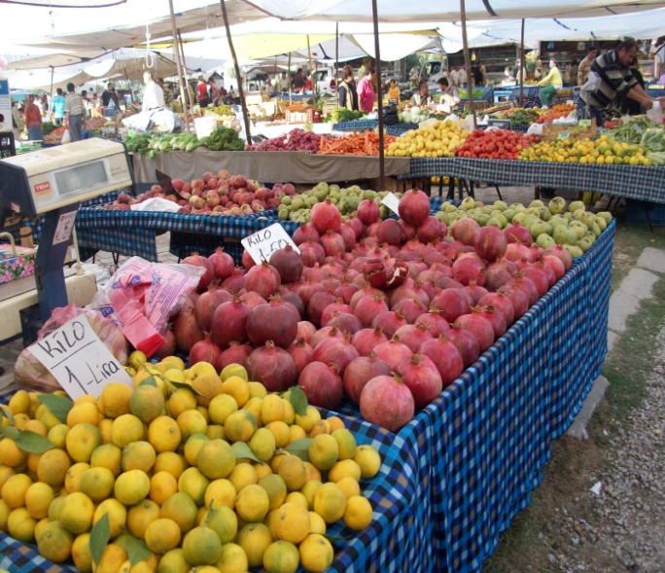
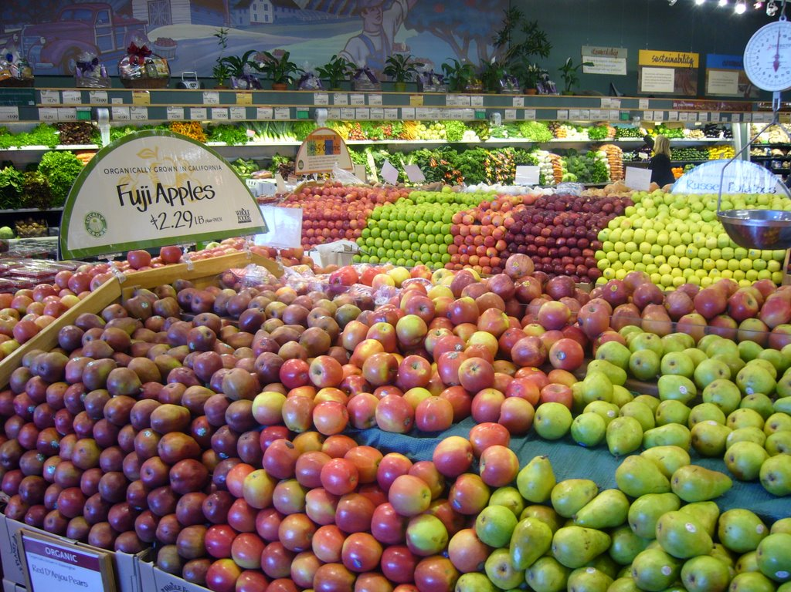
Hiyerarşik yapının oluşturulmasında önemli hususlar :
ALT KRİTERLER
1. Hiyerarşik yapı, problemi en iyi şekilde temsil etmelidir.
2. Problemi etkileyen tüm yan faktörler göz önüne alınmalıdır.
3. Çözüme ışık tutabilecek tüm yayın ve belgeler dikkate alınmalıdır.
4. Problemin içerisinde rol alacak katılımcılar belirlenmelidir.
C. ÜRÜN DAĞITIM KANALI
C1. Süpermarket/Hipermarket
C2. Ekolojik ürün mağazaları
C3. Pazar/Manav
D. İLETİŞİM KANALI
D1. TV
D2. Gazete
D3. İnternet

Slide 23
Hiyerarşik yapının oluşturulmasında önemli hususlar :
ALT KRİTERLER
1. Hiyerarşik yapı, problemi en iyi şekilde temsil etmelidir.
2. Problemi etkileyen tüm yan faktörler göz önüne alınmalıdır.
3. Çözüme ışık tutabilecek tüm yayın ve belgeler dikkate alınmalıdır.
4. Problemin içerisinde rol alacak katılımcılar belirlenmelidir.
E. PROJELER/FAALİYETLER
E1. Ekolojik ürünler hakkında etkin tanıtım yapılması
E2. Sivil toplum örgütleri ve diğer ilgili kurumlar ile işbirliği yapılması
E3. Çiftçiler ile iletişim ve işbirliğinin sağlanması ve çiftçiye mali destek

Slide 24
Hiyerarşik yapının oluşturulmasında önemli hususlar :
ALT KRİTERLER
1. Hiyerarşik yapı, problemi en iyi şekilde temsil etmelidir.
2. Problemi etkileyen tüm yan faktörler göz önüne alınmalıdır.
3. Çözüme ışık tutabilecek tüm yayın ve belgeler dikkate alınmalıdır.
4. Problemin içerisinde rol alacak katılımcılar belirlenmelidir.
F. STRATEJİ/POLİTİKA
F1. Tüketicilerin ekolojik ürünler hakkında bilinçlendirilmesi ve güven duymalarının sağlanması
F2. Ekolojik ürünlerin fiyatlandırılmasında indirim yapılması
F3. Tüketicilerin ekolojik ürünlere erişiminin kolaylaştırılması

Slide 25
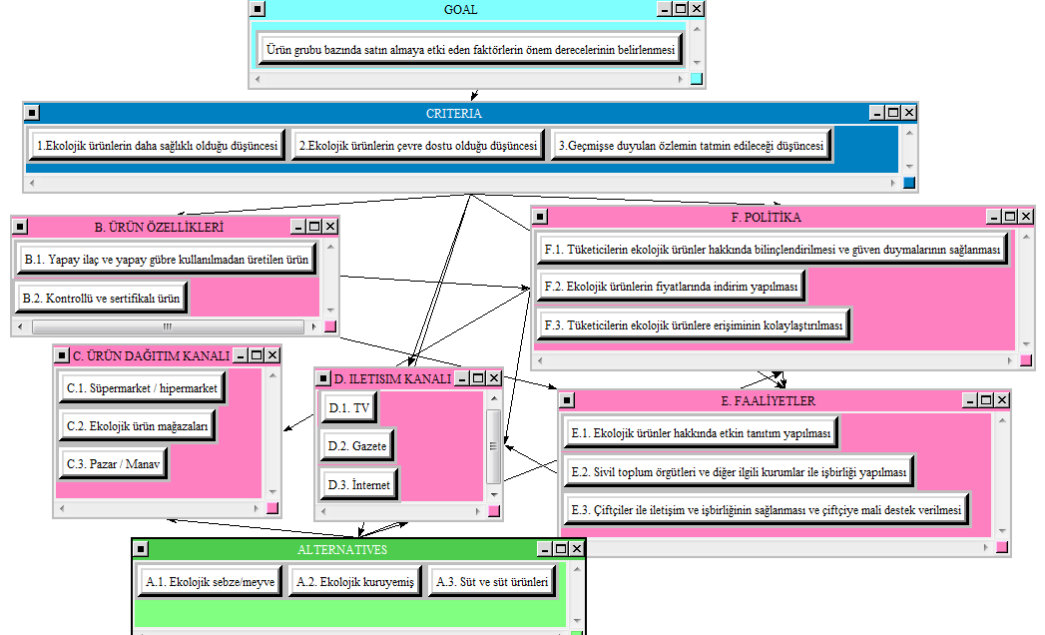
Hiyerarşik yapının oluşturulmasında önemli hususlar :
AAS ORGANİK TARIM MODELİ
1. Hiyerarşik yapı, problemi en iyi şekilde temsil etmelidir.
2. Problemi etkileyen tüm yan faktörler göz önüne alınmalıdır.
3. Çözüme ışık tutabilecek tüm yayın ve belgeler dikkate alınmalıdır.
4. Problemin içerisinde rol alacak katılımcılar belirlenmelidir.

Slide 26
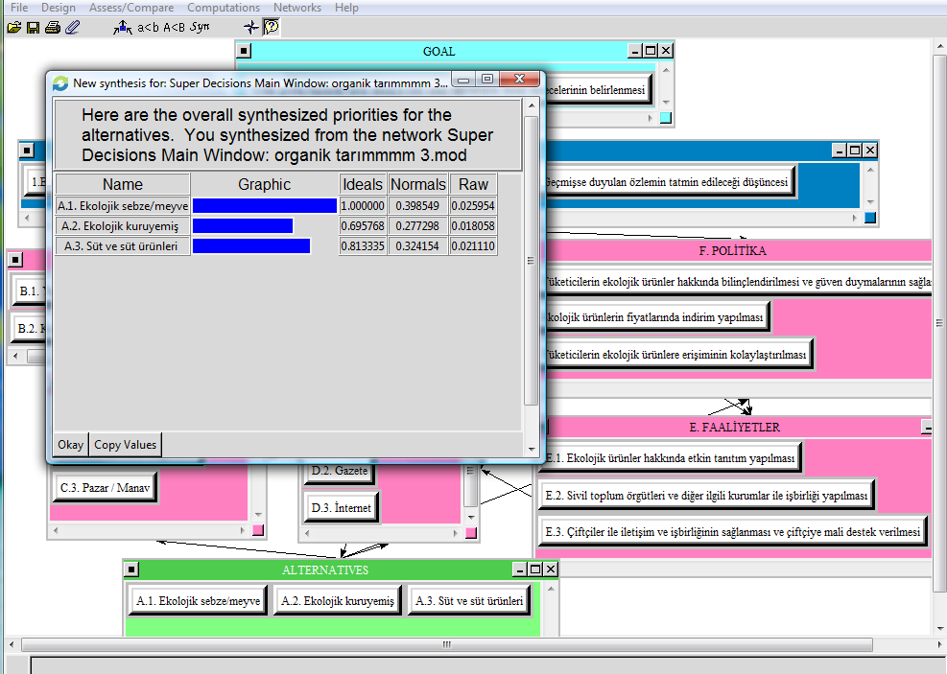
Hiyerarşik yapının oluşturulmasında önemli hususlar :
AAS ORGANİK TARIM MODELİ
1. Hiyerarşik yapı, problemi en iyi şekilde temsil etmelidir.
2. Problemi etkileyen tüm yan faktörler göz önüne alınmalıdır.
3. Çözüme ışık tutabilecek tüm yayın ve belgeler dikkate alınmalıdır.
4. Problemin içerisinde rol alacak katılımcılar belirlenmelidir.

Slide 27

ÇIKARIMLAR
Pazara yeni girmek isteyen bir firma öncelikle ekolojik sebze/meyve üretimine ağırlık vermeli,ikinci olarak ekolojik süt ve süt ürünleri,üçüncü olarak ise ekolojik kuruyemişe ağırlık vermelidir.

Slide 28
AAS Tekniği Kullanılarak Yapılan Uygulamalar
1) Tarasi ve Tuttle tarafından bir işletme için tam esnek, yarı esnek ya da esnek olmayan çalışma saatlerinden hangisinin uygulanması’ nın daha uygun olacağı AAS kullanılarak belirlenmiştir.
2) Meade ve Presley, 2002 yılında yaptıkları çalışmada AAS’ nin Ar-Ge proje önerilerinin seçiminde bir model olarak kullanılmasını tartışmışlardır.

Slide 29
AAS Tekniği Kullanılarak Yapılan Uygulamalar
3) Meade ve Sarkis 1996 yılında yaptıkları çalışmada ise bir organizasyon için en uygun lojistik sistemin belirlenmesinde AAS tekniğini kullanmışlardır.
4) Niemira ve Saaty tarafından 2004 yılında yapılan çalışmada, finansal kriz olasılığını tahmin etmek için AAS’ ye dayanan bir model geliştirilmiştir.

Slide 30
AAS Tekniği Kullanılarak Yapılan Uygulamalar
5)Lee ve Kim (2001) bilgi sistemi projesi seçimi için; Wolfslehner, Vacik ve Lexer(2004) sürdürülebilir orman yönetimi stratejilerini değerlendirmek için AAS tekniğini kullanmışlardır.
6)Partovi 2004 yılında, tesis yerleşimi problemi için AAS’ye dayanan stratejik bir çözüm sunmuştur.

Slide 31
TEŞEKKÜRLER

